Slide 1

UNIGUARD
Segurança universitária
conectada ao cuidado
Aplicativo SOS com geolocalização e central de monitoramento para apoiar respostas mais rápidas dentro dos campi.
SOS • LOCALIZAÇÃO • RESPOSTA
PRODUTO DIGITAL EM DESENVOLVIMENTO
Priscilla Cahino • 2026
PROTÓTIPO ACADÊMICO • DADOS DEMONSTRATIVOS
01

Slide 2
CONTEXTO
O desafio: pedir ajuda com rapidez e localização clara
A proposta parte da percepção de insegurança em trajetos universitários e busca reduzir o atrito no pedido de ajuda.
1
2
3
Comunicação fragmentada
Localização imprecisa
Baixa rastreabilidade
A pessoa precisa descobrir rapidamente quem acionar e como explicar onde está.
Referências informais dificultam localizar quem solicitou ajuda dentro do campus.
Sem um fluxo digital, o atendimento e seus tempos ficam difíceis de acompanhar.
O UniGuard organiza o pedido de socorro em um único fluxo e transforma localização, horário e contexto em informações úteis para o atendimento.
PROTÓTIPO ACADÊMICO • DADOS DEMONSTRATIVOS
02

Slide 3
PROPOSTA DE VALOR
Uma ponte digital entre quem precisa e quem responde
Experiência simples na ponta, visibilidade operacional na central.
USUÁRIO
SOS
FIREBASE
OPERADOR
›
›
›
Cadastro, verificação e vínculo
Acionamento com localização
Autenticação, regras e auditoria
Triagem, status e encerramento
Resultado esperado: reduzir incerteza, padronizar o atendimento e gerar dados para decisões preventivas.
PROTÓTIPO ACADÊMICO • DADOS DEMONSTRATIVOS
03

Slide 4
JORNADA
Do toque no SOS ao encerramento
O fluxo foi desenhado para ser rápido, rastreável e compreensível.
01
02
03
04
05
06
07
→
→
→
→
→
→
Identificação
Permissão GPS
Acionamento SOS
Alerta na central
Despacho
Atendimento
Registro
Princípio de experiência: em uma situação de estresse, o sistema deve pedir somente o essencial e devolver uma confirmação clara.
PROTÓTIPO ACADÊMICO • DADOS DEMONSTRATIVOS
04

Slide 5
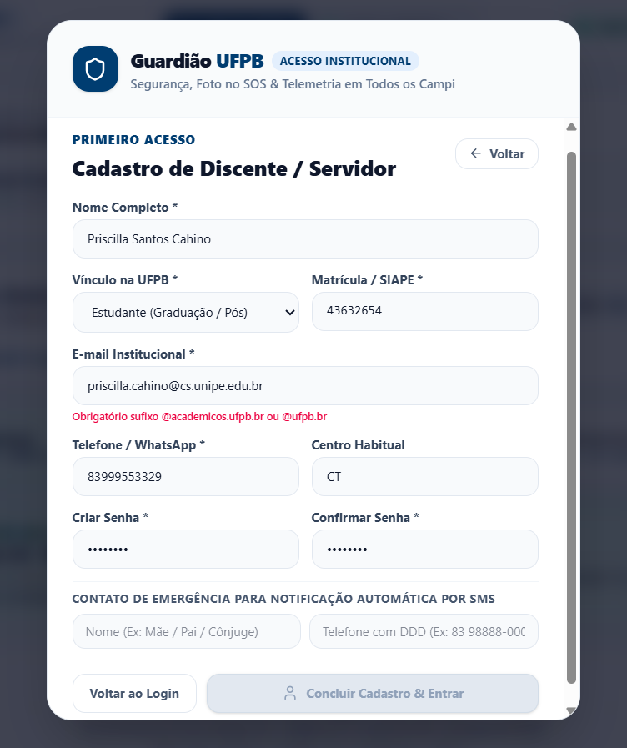
EXPERIÊNCIA MOBILE
Cadastro com identidade verificada e contexto institucional
O cadastro utiliza e-mail e senha, mas o uso institucional exige confirmação do e-mail e vínculo ativo com a instituição autorizada.
Acesso controlado
A credencial não basta: o usuário precisa ter e-mail verificado e membership institucional ativa.
Identificação institucional
O institutionId separa usuários, operadores e alertas entre instituições, evitando acesso cruzado.
Privacidade por desenho
Dados médicos e medicalNotes foram retirados/bloqueados; a coleta permanece limitada ao necessário para a ocorrência.
Tela ilustrativa registrada durante o desenvolvimento; dados pessoais foram omitidos na análise.
PROTÓTIPO ACADÊMICO • DADOS DEMONSTRATIVOS
05

Slide 6
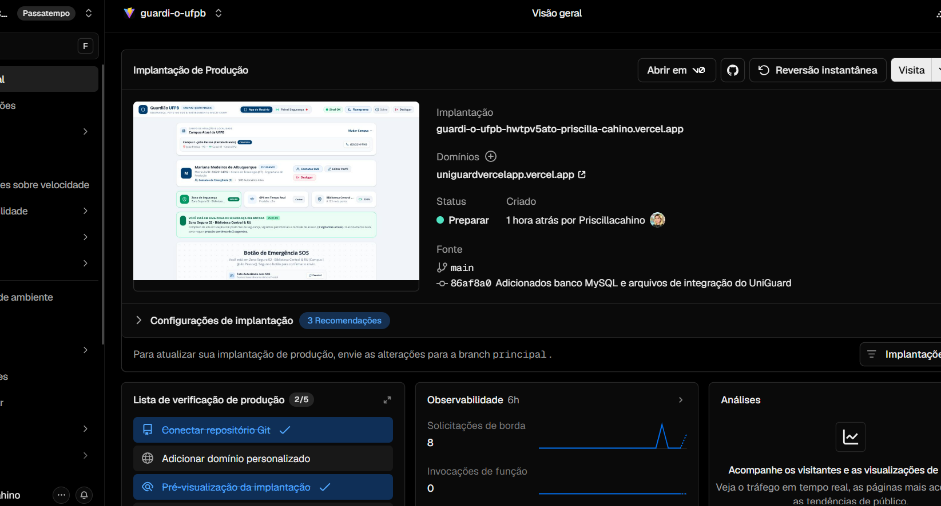
IMPLANTAÇÃO
Aplicação web publicada e acessível
A entrega contínua conecta o repositório à versão disponível para testes.
GITHUB
Código versionado na branch principal
VERCEL
Implantação automática em produção
MOBILE WEB
Acesso para testes pelo navegador do celular
Versão demonstrativa publicada na Vercel.
PROTÓTIPO ACADÊMICO • DADOS DEMONSTRATIVOS
06

Slide 7
TECNOLOGIA
Arquitetura modular e evolutiva
Os componentes atuais permitem testar o ciclo completo do alerta.
APP ANDROID
Kotlin • permissões • SOS
PAINEL WEB
React • TypeScript • Vite
SERVIÇOS FIREBASE
Authentication • Firestore • Storage
ENTREGA
GitHub • Vercel • CI/CD
Firebase conecta usuário e central com regras por institutionId, trilha de auditoria e evidências protegidas.
PROTÓTIPO ACADÊMICO • DADOS DEMONSTRATIVOS
07

Slide 8
CONFIANÇA
Segurança e privacidade são requisitos do produto
Localização e dados pessoais exigem controles proporcionais ao risco.
JÁ IMPLEMENTADO
PRÓXIMAS CAMADAS
✓
Autenticação Firebase por e-mail/senha
○
Ativar TTL remoto no Firestore
✓
E-mail verificado + vínculo institucional ativo
○
Configurar ciclo de vida do Storage
✓
Isolamento por institutionId e perfis separados
○
Habilitar App Check e rate limit confiável
✓
Auditoria append-only + evidências sem sobrescrita
○
Validar fluxo ponta a ponta e testes negativos
PROTÓTIPO ACADÊMICO • DADOS DEMONSTRATIVOS
08

Slide 9
VALIDAÇÃO
Validação técnica e pontos ainda pendentes
O repositório contém testes e controles implementados, mas a comprovação integrada Android → Firebase → Central ainda precisa ser concluída e registrada.
01
02
03
Autenticação
Firestore
SOS
Cadastro, login e verificação de e-mail
Regras, auditoria e isolamento institucional
SOS com limites locais contra abuso
04
05
06
Operador
Deploy
Mobile web
Recebimento, visualização e mudança de status
Deploy web e CI disponíveis
Modo demonstrativo local disponível
Status correto: protótipo acadêmico avançado e MVP demonstrativo em desenvolvimento, ainda dependente de validação integrada.
PROTÓTIPO ACADÊMICO • DADOS DEMONSTRATIVOS
09

Slide 10
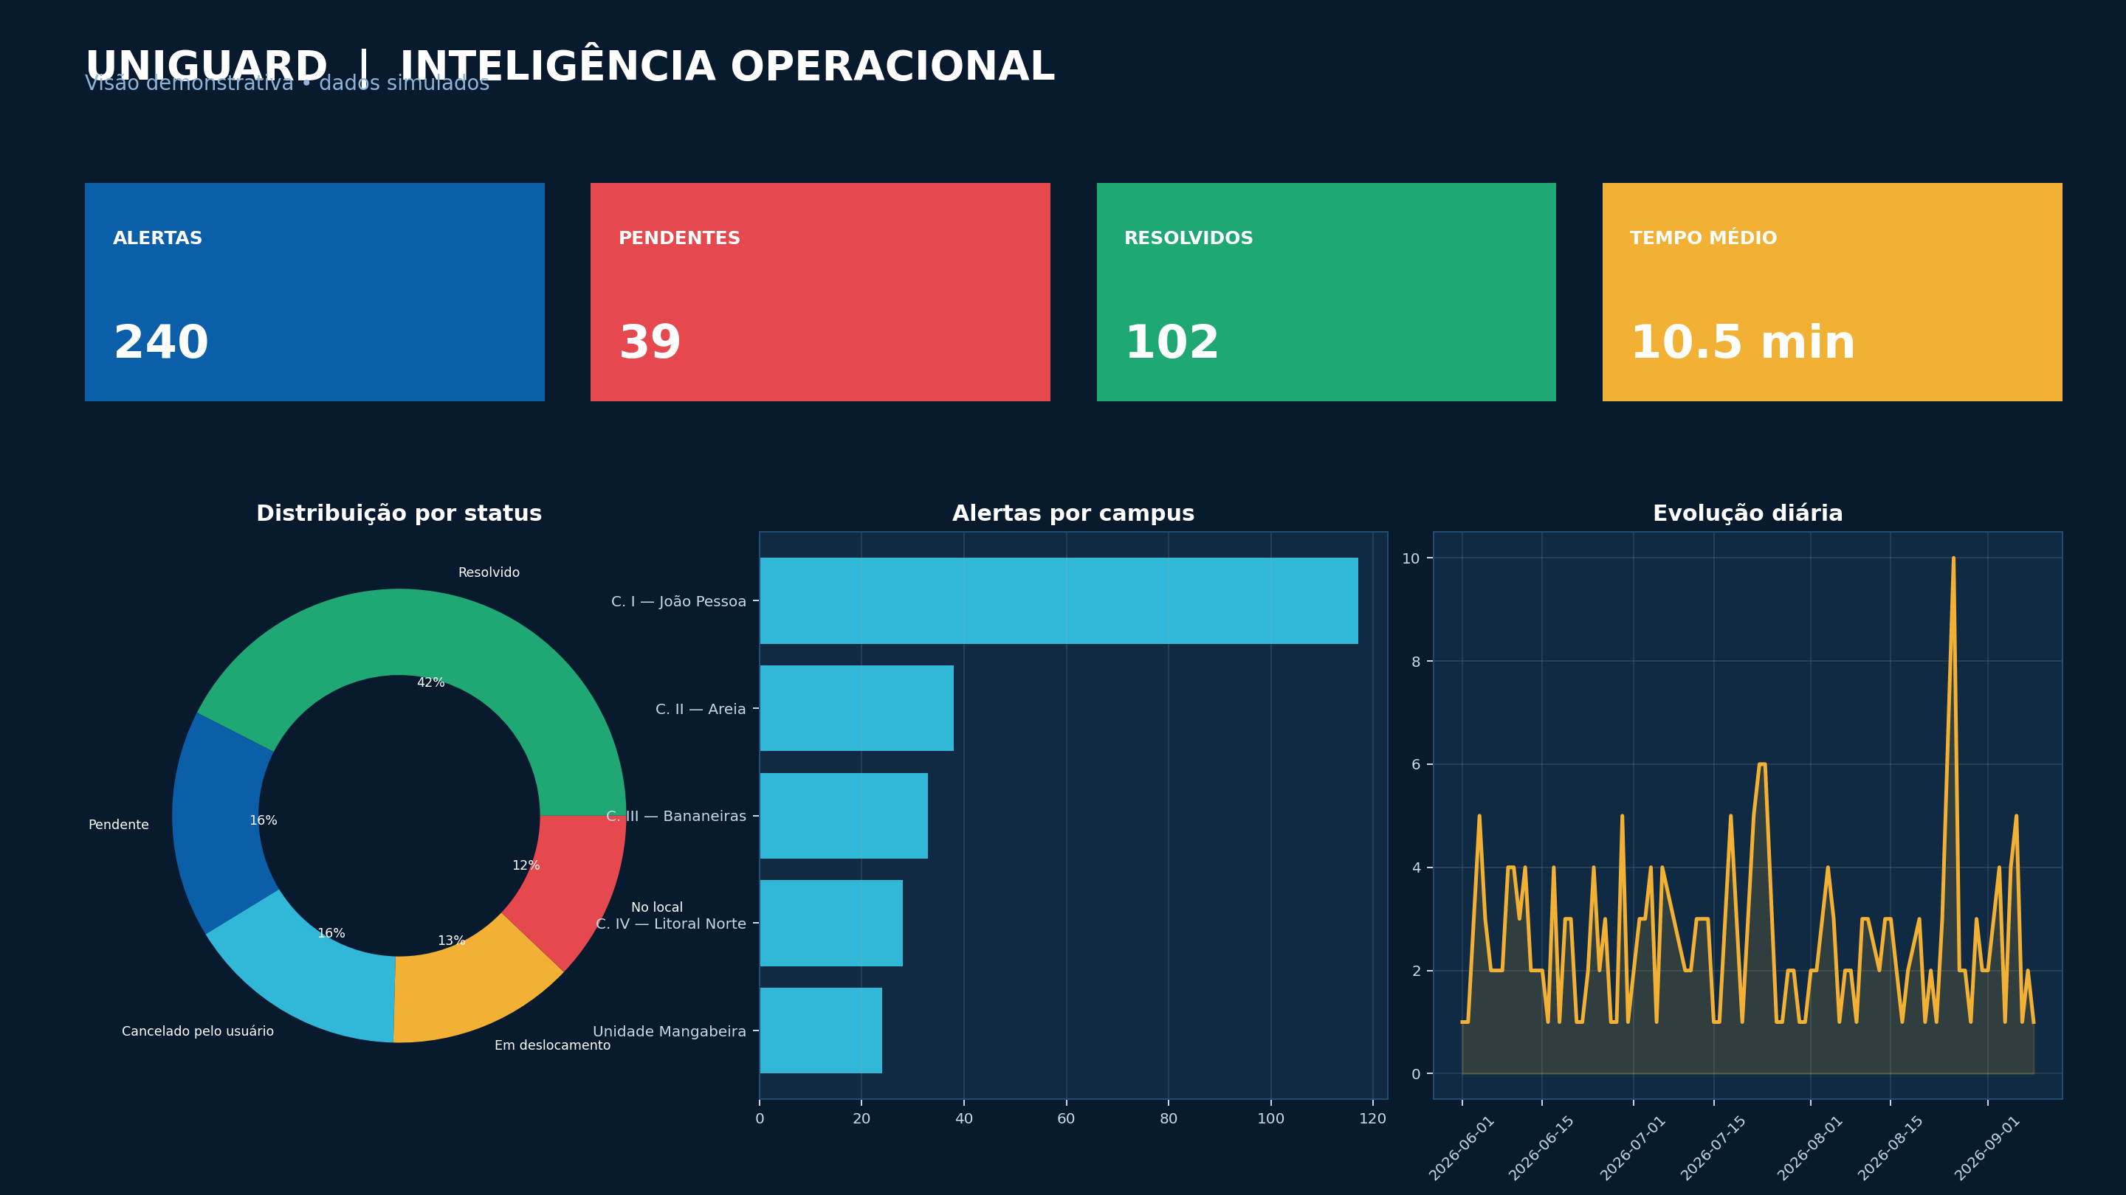
INTELIGÊNCIA DE DADOS
Do atendimento à prevenção
O Power BI transforma registros operacionais em informação para gestão.
ONDE
Campi e áreas com maior concentração
QUANDO
Horários e períodos de maior criticidade
COMO
Categorias, status e tempo de resposta
DECIDIR
Rondas, iluminação e alocação de equipes
Todos os indicadores apresentados são simulados.
PROTÓTIPO ACADÊMICO • DADOS DEMONSTRATIVOS
10

Slide 11
EVOLUÇÃO
Caminho para uma solução institucional
A evolução depende de validação com usuários, segurança, governança e capacidade operacional.
AGORA
PRÓXIMO
DEPOIS
ESCALA
MVP demonstrativo
Validação integrada
Governança
Piloto institucional
→
→
→
Fluxo SOS + controles + painel
Testes Android → Firebase → Central, isolamento e abuso
TTL, Storage lifecycle, App Check e protocolos
Autorizações, SLAs, operação e análise preventiva
Próxima validação: comprovar o fluxo ponta a ponta com contas de teste, documentar evidências e só então avançar para um piloto institucional.
PROTÓTIPO ACADÊMICO • DADOS DEMONSTRATIVOS
11

Slide 12
UNIGUARD
Tecnologia para tornar
o cuidado mais próximo.
Projeto tecnológico em desenvolvimento
uniguardvercelapp.vercel.app
SEGURANÇA • LOCALIZAÇÃO • RESPOSTA
Idealização, concepção do produto e prototipação
Priscilla Cahino
PROTÓTIPO ACADÊMICO • DADOS DEMONSTRATIVOS
12

Slide 13
REQUISITOS
Requisitos funcionais aplicados
RF01–RF06
RF07–RF12
• RF01 – Cadastrar e autenticar por e-mail e senha.
• RF07 – Exibir alertas ao operador da mesma instituição.
• RF02 – Exigir e-mail verificado e vínculo institucional ativo.
• RF08 – Registrar recebimento, visualização e mudanças de status.
• RF03 – Associar usuário à instituição/campus autorizado.
• RF09 – Permitir acompanhamento e histórico do alerta.
• RF04 – Obter localização mediante permissão.
• RF10 – Registrar eventos de auditoria.
• RF05 – Criar SOS com categoria, data/hora e localização.
• RF11 – Bloquear criação abusiva/repetitiva de alertas.
• RF06 – Anexar evidência fotográfica quando autorizada.
• RF12 – Limpar dados temporários locais conforme retenção.
PROTÓTIPO ACADÊMICO • DADOS DEMONSTRATIVOS
13

Slide 14
REQUISITOS
Requisitos não funcionais aplicados
RNF01–RNF05
RNF06–RNF10
• RNF01 – Acesso controlado por perfil, conta e instituição.
• RNF06 – Evidência não pode ser sobrescrita pelo cliente.
• RNF02 – Minimização de dados; sem prontuário médico.
• RNF07 – Nenhum acesso cruzado entre instituições.
• RNF03 – Auditoria append-only e rastreável.
• RNF08 – Modo demonstrativo local independente do Firebase.
• RNF04 – Retenção prevista: alertas 90 dias; auditoria 365 dias.
• RNF09 – Permissões necessárias e confirmação clara ao usuário.
• RNF05 – Evidências 30 dias; temporários locais 7 dias.
• RNF10 – MySQL futuro somente via API/backend seguro.
PROTÓTIPO ACADÊMICO • DADOS DEMONSTRATIVOS
14

Slide 15
NEGÓCIO
Regras de negócio aplicadas
RN01–RN06
RN07–RN12
• RN01 – E-mail deve estar verificado para operar.
• RN07 – Evidência enviada não pode ser substituída.
• RN02 – Membership ativa e institutionId são obrigatórios.
• RN08 – medicalNotes e dados clínicos são proibidos.
• RN03 – Operador atua somente na própria instituição.
• RN09 – Auditoria registra ator, alerta, instituição e horário.
• RN04 – Máximo de 1 alerta ativo por usuário.
• RN10 – Exclusão antecipada exige processo administrativo auditável.
• RN05 – Máximo de 3 alertas em 30 minutos.
• RN11 – Legado sem institutionId/retentionExpiresAt deve ser migrado ou isolado.
• RN06 – Intervalo mínimo de 60 segundos entre novos alertas.
• RN12 – Em validação pública, utilizar somente dados fictícios.
PROTÓTIPO ACADÊMICO • DADOS DEMONSTRATIVOS
15

